Slide 1
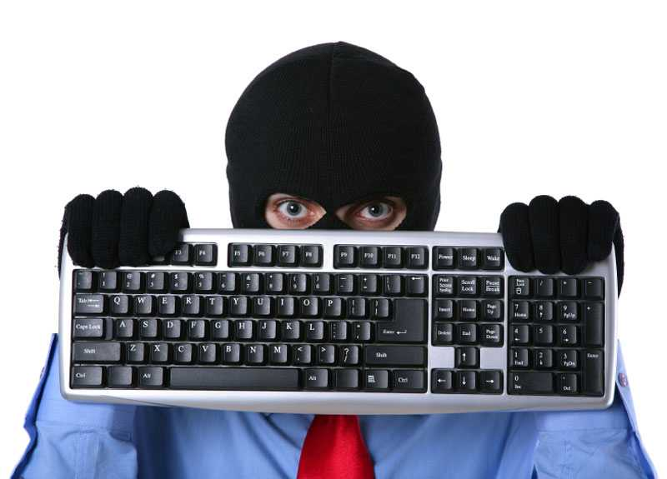
BİLİŞİM SUÇLARI ve
ALINACAK TEDBİRLER

Slide 2

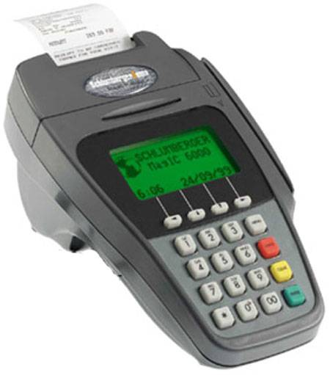
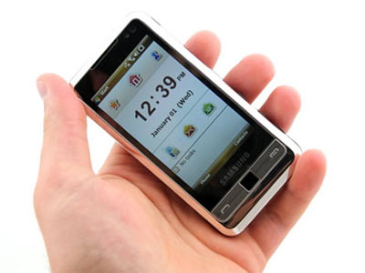
Bilişim Suçu Nedir?
Bilgisayar, çevre birimleri, pos makinesi, cep telefonu gibi her türlü teknolojinin kullanılması ile işlenen suçlardır.

Slide 3

Kullanıcı Hesapları İle İlgili Suçlar
Bir kişiye ait e-posta veya kullanıcı bilgilerini ele geçirmek, değiştirmek veya silmek.

Slide 4
E-posta Ele Geçirme Cezası
Bir eposta hesabını ele geçiren kişi için uygulanacak işlemler.
E-posta ele geçirildiğinde yapılan şikayette kanun durumu ilk olarak TCK 'nın 243. maddesine dayanarak ele alır ve suçluya iki yıla kadar hapis yada parasal cezai işlem uygulayabilir.
Fakat, ele geçirilen e-posta içeriğindeki bilgilerde eksiklik yada bir değişiklik varsa kesin olarak 243. maddenin üçüncü fıkrasını uygulayıp para cezasını kaldırarak suçluya iki yıl ile dört yıl arasında hapis cezası istemini arz eder.
Suçlu eğer bu e-postayı mağdurdan tehdit veya benzeri bir davranış ile zoraki yoldan alırsa devreye TCK nın 107. maddesi girer. 107. madde yukarıdaki cezalara ek olarak bir yıldan üç yıla kadar hapis cezası ile beşbin güne kadar parasal ceza işlemine karar verir.
Ayrıca, e-posta adresi ele geçiren kişi bir kamu kuruluşunda yada bir devlet organında ( bakanlık, devlet daireleri vb. ) çalışıyor ise bu sefer 243 ve 107. maddeye ek olarak 113. maddeden yargılanır. 113. madde ile bir yıldan üç yıla kadar hapis cezası istemi hükmedebilir.

Slide 5

Bir Örnek:
E-posta ele geçirmek 5 dk, cezası...
David Kernell adlı ABD'li genç şu sıralarda hayatının en zor dönemini yaşıyor. ABD başkan vekil adayı olan Sarah Palin'in e-posta hesabını ele geçirerek, bazı yazışmalarını internette paylaşırken büyük ihtimalle bu duruma düşeceğini hiç tahmin etmemişti. Yakalandıktan sonra başının dertte olduğunu tahmin etmiş olsa da, 20 yıl hapis yatma ihtimalini aklına bile gelmemişti .

Slide 6

Kullanıcı Hesapları İle İlgili Suçlar
Bir kişi veya kurum adına sahte e-posta/profil/hesap oluşturmak.
Bu sahte hesapları kullanarak çeşitli paylaşımlar yapmak.

Slide 7
Sahte Hesap Oluşturma Cezası
Bir kişi adına açılan profil hesabında, o kişinin fotoğrafı, kimlik bilgileri, kişisel e-posta hesabı, meslek bilgileri yani o kişiyi tanımlamaya yarayacak birtakım kişisel bilgiler hukuka aykırı olarak kaydedilmiş ise TCK 135/1’e göre aykırılık teşkil edebilecektir. Buna göre; hukuka aykırı olarak bir kişinin kişisel verilerini kaydeden kimseye üç yıla kadar hapis cezası verilebilecektir. Bu tür kişisel bilgilerin yer aldığı, profil hesaplarının, yine farklı kişilere yayılmasını sağlayanlarda cezai sorumluluk altına girebileceklerdir. Buna göre; kişisel bilgilerin yer aldığı bu profil hesapların veya grupların, hukuka aykırı olarak başka kişilere yayılmasını sağlayanlar TCK 136 gereği bir yıldan dört yıla kadar hapis cezasına mahkûm olabileceklerdir.

Slide 8

Web Sayfaları Kullanılarak İşlenen Suçlar
Başkalarının adına web sayfası hazırlamak ve bu web sayfasının tanıtımı amacıyla başkalarına e-mail ve mesaj göndermek ve bu mesajlarda da mağdur olan şahsın telefon numaralarını vermek.

Slide 9

Web Sayfaları Kullanılarak İşlenen Suçlar
Sahte alışveriş siteleri kurarak kullanıcıları dolandırmak.
Satışı yapılan ürünlere ait yanlış bilgiler verme.
Müşteriye vaat edilen ürün yerine farklı ürün göndermek.

Slide 10
Web Sayfaları Kullanılarak İşlenen Suçlar
Sosyal ağlar, forum ve video sitelerinde başkasına ait fotoğraf, video veya eserleri izinsiz paylaşmak.
Devlet karşıtı gruplara ait içerikleri yayınlamak/paylaşmak.

Slide 11

Web Sayfaları Kullanılarak İşlenen Suçlar
İnternetten alışverişte kullanıcıların kredi kartı bilgilerini ele geçirmek.

Slide 12

Bilgisayarı veya Bilgileri Ele Geçirerek İşlenen Suçlar
Başkasına ait bilgisayara, ağa veya sisteme izinsiz girmek, bilgileri kopyalamak, silmek veya değiştirmek.

Slide 13
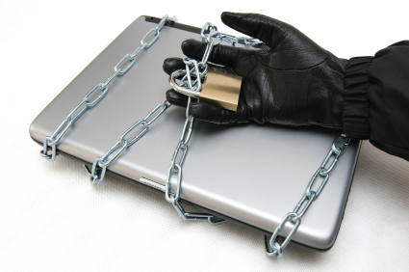
Bilgilere İzinsiz Erişim Cezası
Bir bilişim sisteminin bütününe veya bir kısmına, hukuka aykırı olarak giren ve orada kalmaya devam eden kimseye bir yıla kadar hapis veya adli para cezası verilir.

Slide 14

Lisansız Yazılım ve İçeriklerin Kullanımı İle İlgili Suçlar
Telif hakkı ile korunan yazılım, dosya, resim, fotoğraf, müzik, video klip ve film dosyalarını izinsiz indirmek, paylaşmak, tamamını veya bir kısmını kullanmak.

Slide 15

Çevrimiçi İletişim Sırasında İşlenen Suçlar
Sosyal ağlar, sohbet siteleri, forumlar gibi kullanıcıların birbirleriyle iletişim kurdukları sitelerde kişi ya da kuruluşa hakaret, küfür etmek veya aşağılayıcı ifadeler kullanmak.

Slide 16
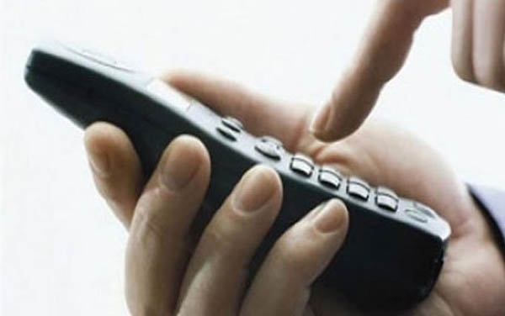
Kredi Kartı, Kontör/TL Dolandırıcılığı
Telefon, e-posta ve çeşitli iletişim araçları kullanarak kişilerden kredi kartı bilgileri istemek.
Tehdit veya şantaj yoluyla çeşitli hesaplara TL veya kontör yüklenmesini istemek.

Slide 17
Bilişim Suçlarına Karşı Alınabilecek Tedbirler

Slide 18

Bilişim Suçlarına Karşı Alınabilecek Tedbirler
Lisanssız yazılımlar ve içerikler (müzik, resim, fotoğraf video vs.) kullanmayın.
Çeşitli yollarla kırılmış, içeriği değiştirilmiş veya güvenilir olmayan yazılımlar yüklemeyin.

Slide 19

Bilişim Suçlarına Karşı Alınabilecek Tedbirler
Bilgisayar sistemini korumaya yönelik antivirüs, güvenlik duvarı gibi yazılımlar kullanın ve mümkün olduğunca güncellemelerini yapın.
Kullanılan yazılımların en güncel ve sorunsuz sürümlerini temin etmeye çalışın.

Slide 20
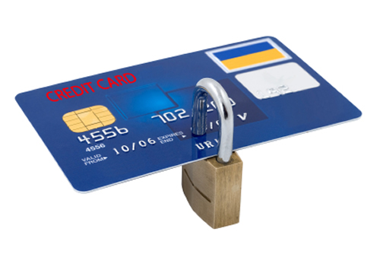
Bilişim Suçlarına Karşı Alınabilecek Tedbirler
Telefon, e-posta vs. gibi yollarla sizden kişisel bilgilerinizi (ad, soyad, adres, telefon gibi), parolanızı ya da kredi kartı şifrenizi isteyenlere itibar etmeyin.
Unutmayın hiçbir banka görevlisi size banka veya kredi kartı bilginizi sormaz!

Slide 21
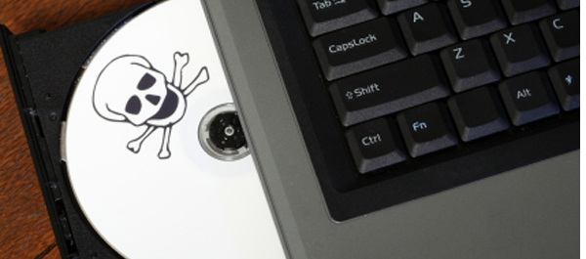
Bilişim Suçlarına Karşı Alınabilecek Tedbirler
İnternet ortamında tanımadığınız veya şüphelendiğiniz kişilere kişisel ve özel bilgilerinizi vermeyin!
Telif haklarıyla korunmuş içerikleri (müzik, film, oyun vs.) kesinlikle korsan olarak temin etmeyin, indirmeyin ve paylaşmayın!

Slide 22

Bilişim Suçlarına Karşı Alınabilecek Tedbirler
Sosyal ağlarda, forum ve sohbet yazılımlarında kişi veya kurumlara karşı küfür, hakaret veya aşağılayıcı sözler kullanmayın.
Türkçe’mizi en güzel şekilde kullanmaya çalışın.

Slide 23

Bilişim Suçlarına Karşı Alınabilecek Tedbirler
Kimsenin e-posta ve çeşitli hesaplarına (facebook, twitter vs.) giriş yapmaya, şifresini tahmin etme yoluyla ele geçirmeye çalışmayın!
Sahte hesaplar oluşturmayın ve bu hesapları kullanarak paylaşımlar yapmayın!

Slide 24
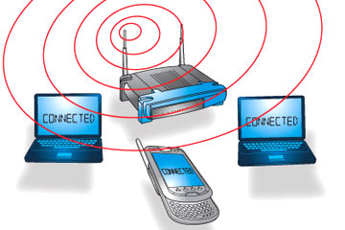
Bilişim Suçlarına Karşı Alınabilecek Tedbirler
Başkasına ait bilgisayarı, interneti ve ağları izinsiz olarak kullanmayın, bilgileri silmeyin, değiştirmeyin veya kopyalamayın!

Slide 25

Kişisel Şifreler İle İlgili Öneriler
Kişisel şifrelerini kesinlikle en yakınınız olsa dahi kimse ile paylaşmayın!
Tüm hesaplarınızda aynı şifreyi kullanmayın!
Şifrelerinizi hiçbir yere not etmeyin!
Şifrelerinizi belirli aralıklar mutlaka değiştirin.

Slide 26
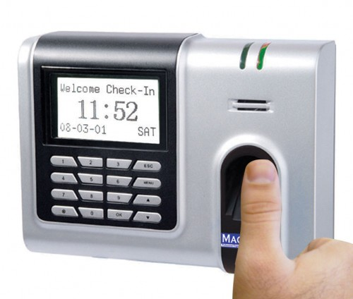
Kişisel Şifreler İle İlgili Öneriler
Şifrenizi sosyal ağlar, sohbet yazılımları, siteler vs. aracılığı ile kimseye göndermeyin!
Şifreler dışında daha güçlü giriş yöntemleri destekleyen bir sisteminiz varsa kullanın. Örneğin, parmak izi, yüz veya ses tanıma özellikleri.

Slide 27
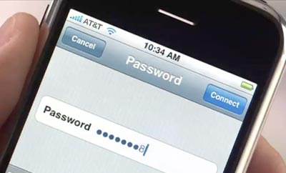
Güvenli Şifre Oluşturma
Şifrelerinizde kişisel bilgilerinize yer vermeyin. Örneğin, adınız, doğum tarihiniz veya kimlik numaranız.
ali1999, 32423526655, 1986 gibi

Slide 28

Güvenli Şifre Oluşturma
Şifrenizde ardışık sayılar, harfler kullanmayın. Örneğin, 123456, 1234, abcd gibi.
Tahmin edilmesi kolay yanyana bulunan tuşları kullanmayın. Örneğin, qwerty, asdf gibi.

Slide 29
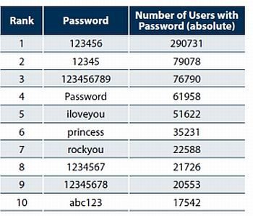
Dünyada En Çok Tercih Edilen Şifre 123456
Araştırmacılar, Rockyou adlı müzik sitesinde yer alan 32 milyon şifreyi incelediler. Araştırmanın sonucuna göre kullanıcılar en çok 123456 şifresini tercih ettiği ortaya çıktı.

Slide 30
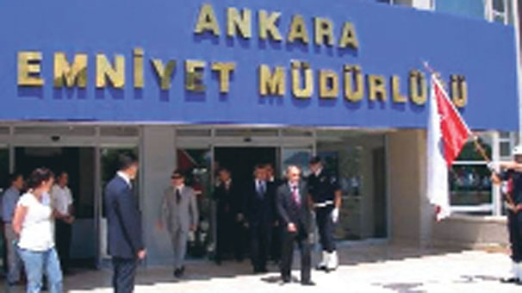
‘123456’lı Emniyet Şifresi Olur mu?
Ankara Emniyet Müdürlüğü’nün dijital verilerini sakladığı sistemlerin şifrelerinden birinin “123456” olduğu, emniyet sitesini çökerten RedHack grubu tarafından ortaya çıkarıldı.

Slide 31

Güvenli Şifre Oluşturma
Şifreniz en az 7 basamaklı olsun.
Mümkün olduğunda aşağıdaki karakterlerden içersin.
Büyük/küçük harf (A,a…Z,z)
Rakam (0-9)
Noktalama (.,; gibi)
Özel karakter (-!+ gibi)

Slide 32
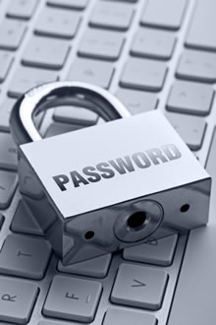
Şifrelerin Kırılma Süreleri
Uzunluk: 6 karakter
Küçük harf: 10 dakika
Küçük harf ve büyük harf: 10 saat
Küçük ve büyük harf, rakamlar, semboller: 18 gün

Slide 33

Şifrelerin Kırılma Süreleri
Uzunluk: 7 karakter
Küçük harf: 4 saat
Küçük harf ve büyük harf: 23 gün
Küçük ve büyük harf, rakamlar, semboller: 4 yıl

Slide 34

Şifrelerin Kırılma Süreleri
Uzunluk: 8 karakter
Küçük harf: 4 gün
Küçük harf ve büyük harf: 3 yıl
Küçük ve büyük harf, rakamlar, semboller: 463 yıl

Slide 35

Şifrelerin Kırılma Süreleri
Uzunluk: 9 karakter
Küçük harf: 4 ay
Küçük harf ve büyük harf: 178 yıl
Küçük ve büyük harf, rakamlar, semboller: 44,530 yıl

Slide 36
Bunları Unutmayın!
İnternet ortamında işlediğiniz suçlardan dolayı evinize kadar takip yapılabilir.
Bilişim suçları hakkında yakınlarınızı mutlaka uyarın.
Bir bilişim suçundan dolayı mağdur olursanız mutlaka 155 Polis İmdat Hattına veya 155@iem.gov.tr adresine ihbarda bulunun!

Slide 37
Son
Teşekkür ederim.

